Slide 1
4
5
1
مراجعة
الدرس 4
الدرس 3
الدرس 2
الدرس 1

Slide 2






أيقونات توجيهية
توجيهات الأستاذ(ة)
تعيين تلميذ للإجابة
المرور بين الصفوف
عرض فيديو
المرور للشريحة الموالية بعد عرض الفيديو
العمل في ثنائيات

Slide 3
برمجة الأسبوع الأول
(ة)خاص بالأستاذ
الدرس 2
الدرس 1
الدرس 1
الدرس 2
طرح الأعداد الكسرية
جمع الأعداد الكسرية
اَلأَعدادُ مِن 0 إِلى 999 (مراجعة المستلزمات)
الدرس 4
الدرس 3
حل مسائل من خطوتين أو أكثر.
جمع وطرح الأعداد الكسرية
المراجعة
مراجعة دروس الأسبوع 1

Slide 4
أيقونات توجيهية
توجيهات الأستاذ(ة)
تعيين تلميذ للإجابة
المرور بين الصفوف
عرض فيديو
المرور للشريحة الموالية بعد عرض الفيديو
العمل في ثنائيات

Slide 5
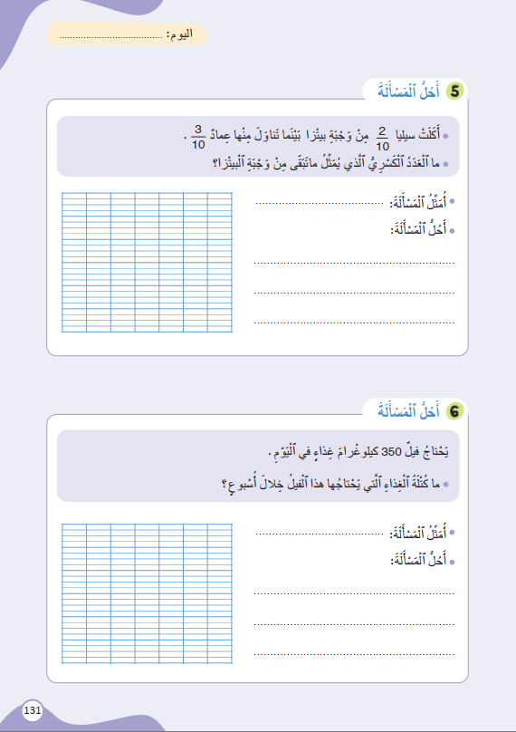
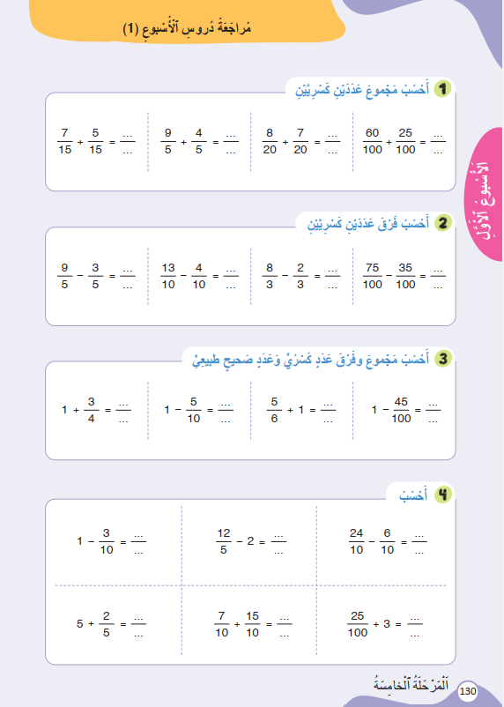
حصة اليوم
مُراجَعَةُ دُروسِ الأُسْبوعِ الأول
(ة)خاص بالأستاذ

Slide 6
تدابير حصة مراجعة دروس الأسبوع
(ة)خاص بالأستاذ
مراجعة كل درس تتم عبر المراحل التالية :
رائز التحقق من الهدف الرئيسي للدرس
احتساب نسبة التحكم
أكبر من 80%
أقل من 80%
المرور مباشرة للتدرب على الكراسة
إعادة عرض شريط النمذجة
إنجاز نشاط مراجعة الدرس على الكراسة

Slide 7

(ة)خاص بالأستاذ
مراحل الدرس
1
افتتاح الدرس
1
5
1
2
  أنشطة المراجعة
45
1
1
3
اختتام الدرس
5

Slide 8
(ة)خاص بالأستاذ
عند نهاية الحصة
على الأقل 80% من المتعلمين سيكونون قادرين على:
حِسابِ مَجْمُوعِ أَوْ فَرْقِ عَدَدَيْنِ كَسْرِيَّيْنِ؛
حَلِّ مَسائِلَ مِن خُطوَتَيْنِ أَوْ أَكْثَرَ.

Slide 9




مرحباً سنراجع دروس الأسبوع مع مجد وندى.

Slide 10

(ة)خاص بالأستاذ
افتتاح الدرس
1
تصحيح الواجب المنزلي
الحساب الذهني
أنشطة تمهيدية .

Slide 11
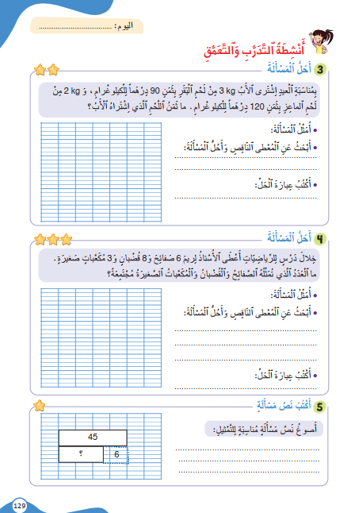
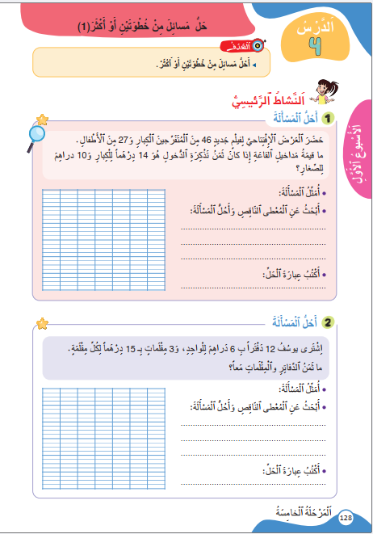
خذوا الكراسة، الصفحة: 129 ، سنصحح التمرين رقم 5.

Slide 12
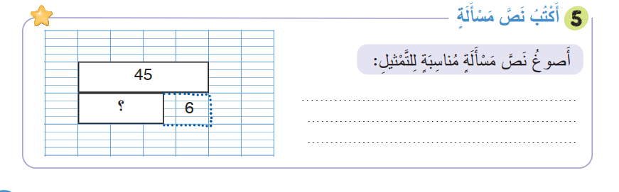
صححوا التمرين5، هذا مثال لنص مسألة مناسب للتمثيل. من يقرأ نص مسألته.
فِي عُلبَةٍ 45 كُرَةً، مِنهَا 6 كُرَاتٍ حَمرَاءَ وَالبَاقِي كُراتٌ زَرقََاءُ .
مَا عَدَدُ الْكُراتِ الزَّرْقاءِ في الْعُلْبَةِ ؟

Slide 13
(ة)خاص بالأستاذ
افتتاح الدرس
1
تصحيح الواجب المنزلي
الحساب الذهني
أنشطة تمهيدية .

Slide 14

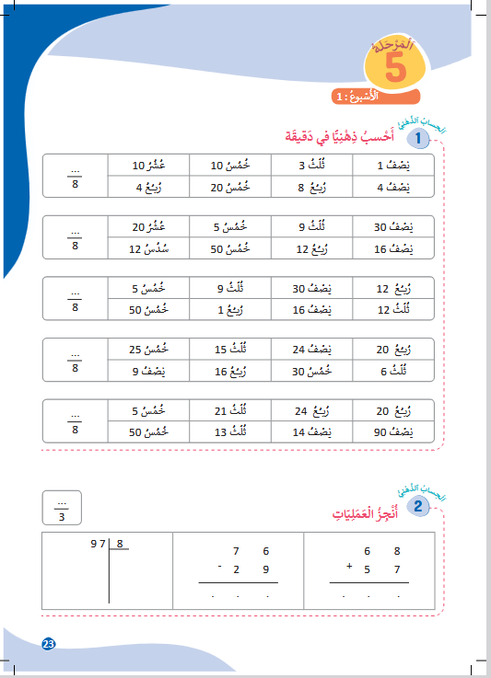

خذوا كراسات الحساب الذهني، على الصفحة 23

Slide 15


لديكم دقيقة واحدة لتحسبوا كما في المثال . دوّنوا النتيجة فقط.
A
= … خُمُسُ 5
مِثالٌ :
A
1
اُكْتُبواْ في دَفاتِرِكُمْ:

Slide 16
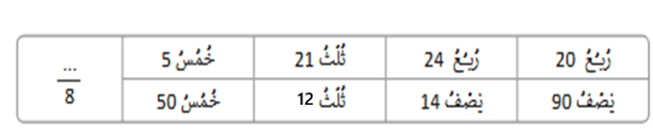

عرض فيديو الحساب الذهني.

Slide 17

صححوا.
1
7
6
5
$$10$$
4
7
45

Slide 18
(ة)خاص بالأستاذ
افتتاح الدرس
1
تصحيح الواجب المنزلي
الحساب الذهني
أنشطة تمهيدية .

Slide 19


خذوا ألواحكم.

Slide 20
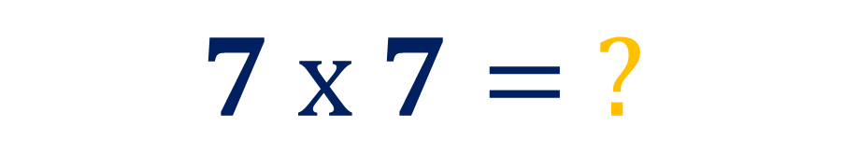
اكتبوا على الألواح جداء 7 و7.
$$7 x 7= ?$$

Slide 21
ارفعوا ألواحكم.

Slide 22
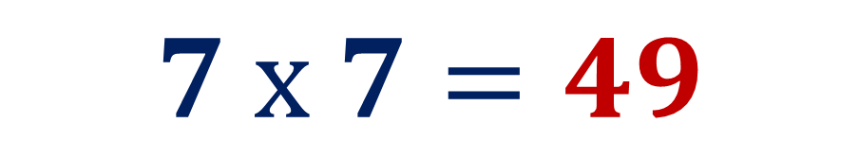
صححوا .
$$7 x 7=49$$

Slide 23
اكتبوا العدد المناسب في الخانة لتكون أعداد السطر الأول متناسبة مع أعداد السطر الثاني.
3 | 2 | 1
. | 24 | 12

Slide 24
ارفعوا ألواحكم.

Slide 25
صححوا . من يشرح كيف حصل على الجواب الصحيح.
3 | 2 | 1
36 | 24 | 12

Slide 26
(ة)خاص بالأستاذ
مراجعة الدرس 1
2
حِسابُ مَجْمُوع عَدَدَيْنِ كَسْرِيَّيْنِ.
1

Slide 27
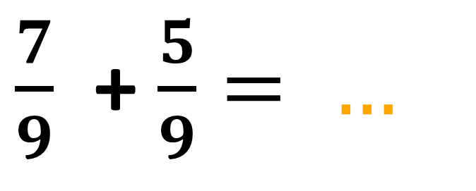
على ألواحكم ، أحسبوا مجموع العددين الكسريين $\frac{7}{9}$ +$\frac{5}{9}$
$\frac{7}{9}$ + $\frac{5}{9}= …$

Slide 28
ارفعوا الألواح.

Slide 29
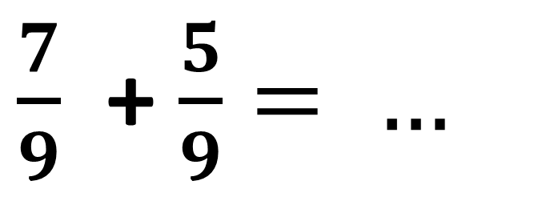
من يقوم إلى السبورة ليشرح لنا كيف حصل على الجواب؟
$\frac{7}{9}$ + $\frac{5}{9}= …$

Slide 30
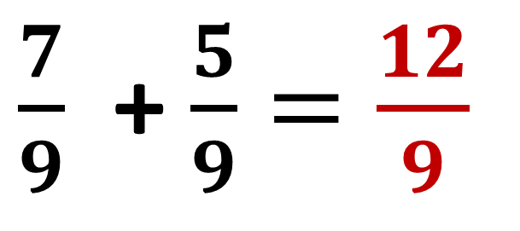
صححوا.
$\frac{7}{9}$ + $\frac{5}{9}=\frac{12}{9}$

Slide 31
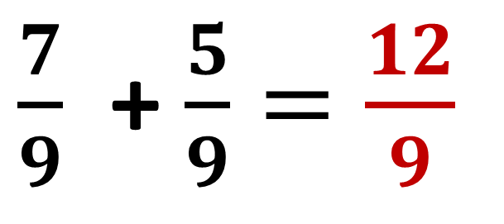
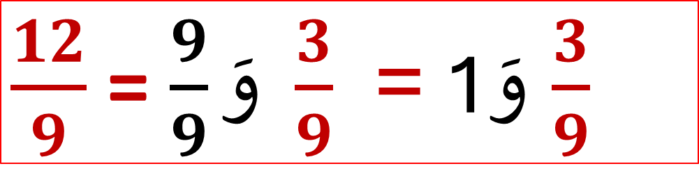
كيف يمكن كتابة الكسر على شكل كتابة مختلطة.
$\frac{7}{9}$ + $\frac{5}{9}=\frac{12}{9}$
$\frac{12}{9}$ = $\frac{9}{9}وَ \frac{3}{9}$ = 1$وَ$ $\frac{3}{9}$

Slide 32


في حالة ما إذا كانت نسبة التحكم تقل عن 80% يعيد الأستاذ نمذجة الحل على السبورة.

Slide 33
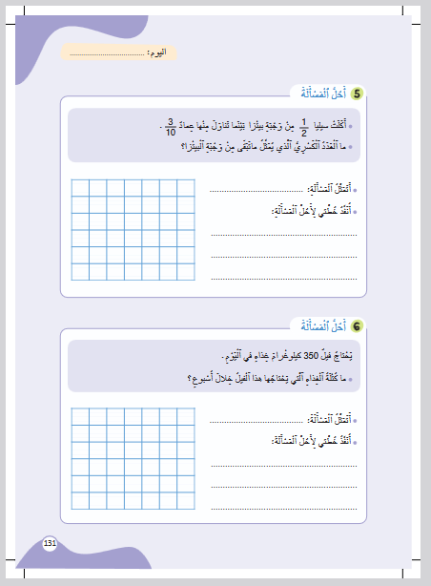
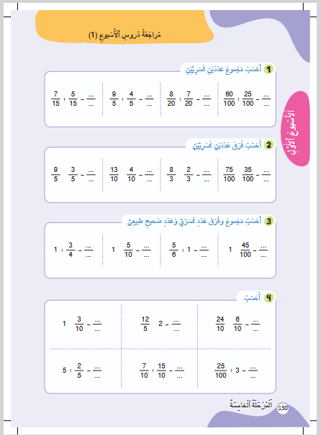
خذوا الكراسة، الصفحة 130 .

Slide 34
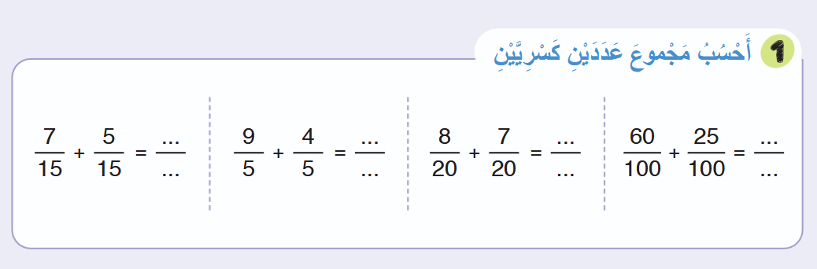
لديكم 5 دقائق للإنجاز، سأمر بين الصفوف لمساعدتكم.
5

Slide 35




صححوا، لديكم دقيقة واحدة.
1
$$\frac{12}{15}$$
$$\frac{13}{5}$$
$$\frac{15}{20}$$
$$\frac{85}{100}$$

Slide 36
(ة)خاص بالأستاذ
مراجعة الدرس 1
2
حِسابُ فَرْقِ عَدَدَيْنِ كَسْرِيَّيْنِ.
1

Slide 37
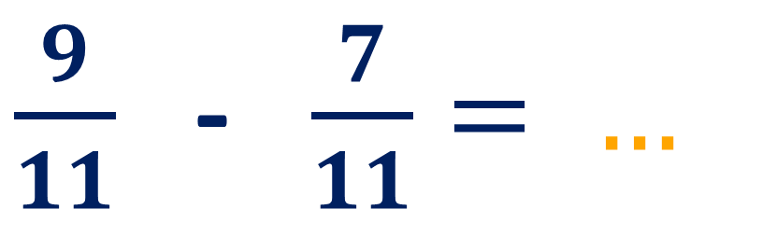
على الواحكم , أحسبوا فرق العددين الكسريين $\frac{7}{11}$ -$\frac{9}{11}$
$\frac{9}{11}$ - $\frac{7}{11}= …$

Slide 38
ارفعوا الألواح.

Slide 39
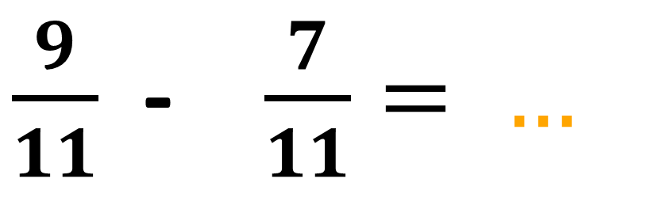
من يقوم إلى السبورة ليشرح لنا كيف حصل على الجواب؟
$\frac{9}{11}$ - $\frac{7}{11}= …$

Slide 40
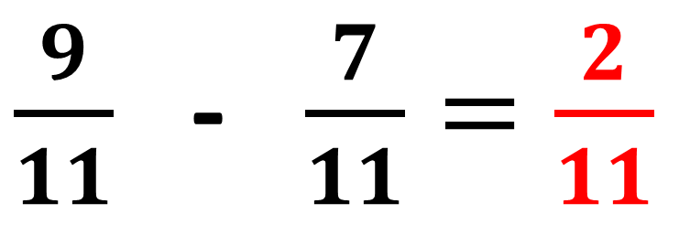
صححوا.
$\frac{9}{11}$ - $\frac{7}{11}=\frac{2}{11}$

Slide 41
في حالة ما إذا كانت نسبة التحكم تقل عن 80% يعيد الأستاذ نمذجة الحل على السبورة.

Slide 42
خذوا الكراسة، الصفحة 130 .

Slide 43
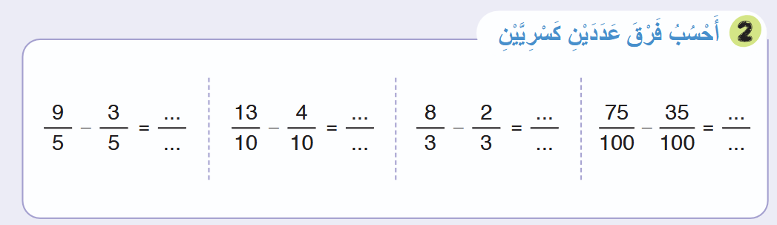
لديكم 5 دقائق للإنجاز، سأمر بين الصفوف لمساعدتكم.
5

Slide 44




صححوا، لديكم دقيقة واحدة.
1
$$\frac{6}{5}$$
$$\frac{9}{10}$$
$$\frac{6}{3}$$
$$\frac{40}{100}$$

Slide 45
خذوا الكراسة، الصفحة 130 .

Slide 46
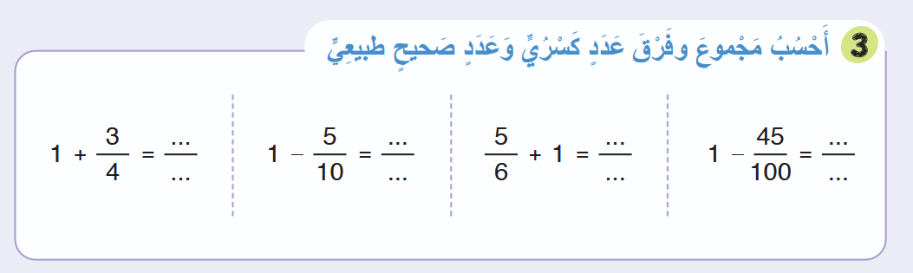
لديكم 5 دقائق للإنجاز، سأمر بين الصفوف لمساعدتكم.
5

Slide 47



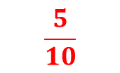

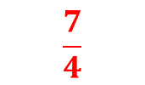


صححوا، لديكم دقيقة واحدة.
1
$$\frac{7}{4}$$
$$\frac{5}{10}$$
$$\frac{11}{6}$$
$$\frac{55}{100}$$
$\frac{4}{4}$ + $\frac{3}{4}$
$\frac{10}{10}$ - $\frac{5}{10}$
$\frac{5}{6}$ + $\frac{6}{6}$
$\frac{100}{100}$ - $\frac{45}{100}$

Slide 48
(ة)خاص بالأستاذ
مراجعة الدرس 1
2
حَلِّ مَسائِلَ مِنْ خُطْوَتَيْنِ أَوْ أَكْثَرَ.
1

Slide 49
خذوا الكراسة، الصفحة 131 .

Slide 50
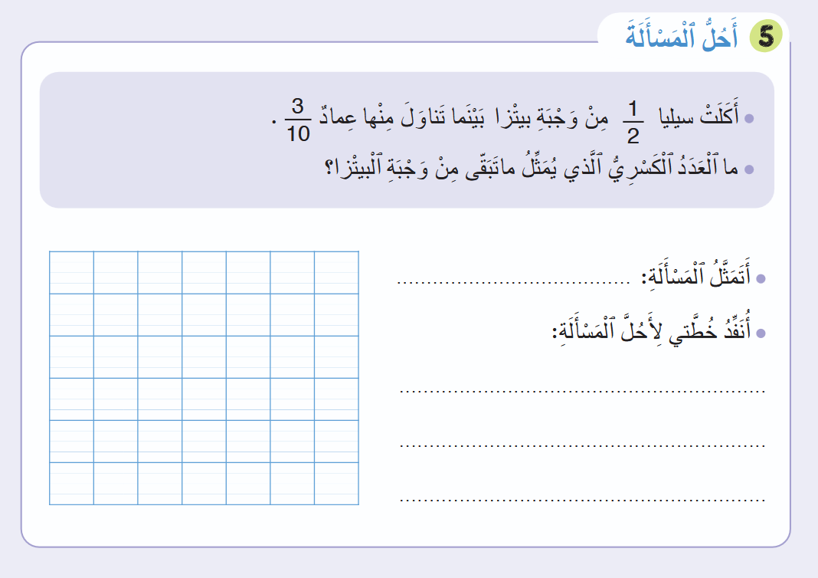
من يقرأ المسألة في التمرين رقم 5؟

Slide 51
أغمضوا أعينكم ثم تخيلوا شريط أحداث المسألة.

Slide 52
ماذا نحسب أولا في الخطوة الأولى؟

Slide 53
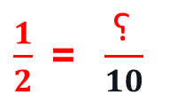
نعم. على الألواح ، حولوا الكسر الذي بمثل ما أكلته سيليا إلى كسر مكافئ مقامه 10
1- أُحَوِّلُ الْكَسْرَ إلًى كًسْرٍ مٌكافِئٍ مَقامُهُ10:
$\frac{1}{2}$ = $\frac{؟}{10}$

Slide 54
ارفعوا الألواح.

Slide 55
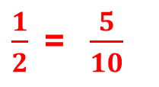
صححوا. من يشرح كيف حصل على الحواب الصحيح.
1- أُحَوِّلُ الْكَسْرَ إلًى كًسْرٍ مٌكافِئٍ مَقامُهُ10:
$\frac{1}{2}$ = $\frac{5}{10}$

Slide 56
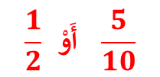
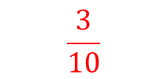


الآن، على الكراسات ، مثلوا المعطيات على نموذج الأشرطة و احسبوا المطلوب.
$$؟$$
$$\frac{1}{2} \text{أَوْ} \frac{5}{10}$$
$$\frac{3}{10}$$
1- أُحَوِّلُ الْكَسْرَ إلًى كًسْرٍ مٌكافِئٍ مَقامُهُ10:
$\frac{1}{2}$ = $\frac{5}{10}$

Slide 57

صححوا.
$$؟$$
$$\frac{1}{2} \text{أَوْ} \frac{5}{10}$$
$$\frac{3}{10}$$
1- أُحَوِّلُ الْكَسْرَ إلًى كًسْرٍ مٌكافِئٍ مَقامُهُ10:
$\frac{1}{2}$ = $\frac{5}{10}$
2- مِنْ خِلالِ التّمْثيلِ، الْكَسْرُ
الّذي يُمَثِّلُ ما تَبَقّى :
$$\frac{2}{10}$$

Slide 58
في حالة ما إذا كانت نسبة التحكم تقل عن 80% يعيد الأستاذ نمذجة الحل على السبورة.

Slide 59
خذوا الكراسة، الصفحة 131 .

Slide 60
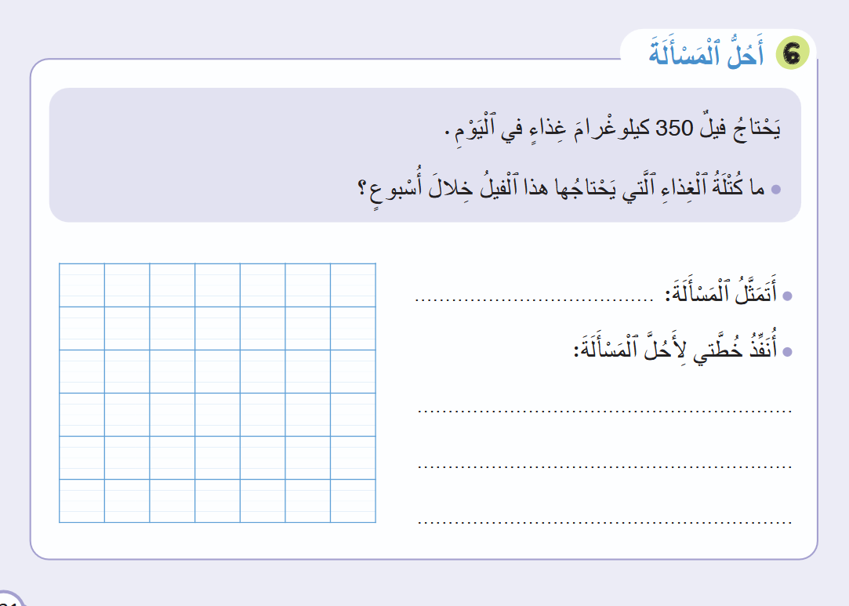
لديكم 5 دقائق للإنجاز، سأمر بين الصفوف لمساعدتكم.
5

Slide 61
صححوا، لديكم دقيقة واحدة.
1
؟
350
...
350
1- أَعْرِفُ أَنَّ الْأُسبوعَ فيهِ سَبْعَةُ أَيَّاٍم
2- أَكْتثُ مُتَساوِيَّةَ الْحَلِّ:
7x 350 = 2 450 kg
أُسُبوعٌ أَوْ 7 أَيّامٍ
3 – أَكْتُبُ عِبارَةَ الْحَلِّ:
كُتْلُةُ الْغِذاءِ الّتي يَحْتاجُهَا الْفيلُ خلِالَ أسْبوعٍ : 2 450 kg

Slide 62
(ة)خاص بالأستاذ
اختتام الدرس
5

Slide 63


إلى اللقاء. في الحصة القادمة، سنقوم بتصحيح الأنشطة المنجزة في المنزل.

Slide 64

(ة)خاص بالأستاذ
بناء على إنجازات المتعلمين خلال الممارسة المستقلة
ما تقديرك لنسبة التحكم في هدف الدرس؟
تسجل النسبة على صفحة اليوم من مذكرة الأستاذ.

